Slide 1
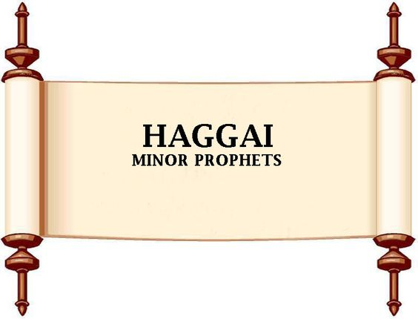
哈該書（二）
從前-現在-將來

Slide 2

【前言】
當憑著熱心、倚靠勢力為神做工的百姓難以為繼的時候，神一面「震動天地」、改變環境，一面發表四次信息、改變人心。聖靈把這一段歷史擺在聖經裡，讓我們能透過歷史的事實、看到屬靈的真相，讓我們的眼光能越過人的工作和時代環境，看到神在一切之上的掌權，因此在一切的屬靈建造上都能順服神做工的法則：「不是倚靠勢力，不是倚靠才能，乃是倚靠我的靈方能成事」。
【破冰題】有無為神工作時，在缺乏中，經歷神超乎人想像的供應？

Slide 3

1 七月二十一日，耶和華的話臨到先知哈該說：2 「你要曉諭猶大省長撒拉鐵的兒子所羅巴伯和約撒答的兒子大祭司約書亞，並剩下的百姓，說：3 你們中間存留的，有誰見過這殿從前的榮耀呢？現在你們看著如何？豈不在眼中看如無有嗎？」4 耶和華說：「所羅巴伯啊，雖然如此，你當剛強！約撒答的兒子大祭司約書亞啊，你也當剛強！這地的百姓，你們都當剛強做工，因為我與你們同在。這是萬軍之耶和華說的。

Slide 4
5 這是照著你們出埃及我與你們立約的話。那時，我的靈住在你們中間，你們不要懼怕。」6 萬軍之耶和華如此說：「過不多時，我必再一次震動天地、滄海，與旱地。7 我必震動萬國；萬國的珍寶必都運來（或譯：萬國所羨慕的必來到），我就使這殿滿了榮耀。這是萬軍之耶和華說的。」8 萬軍之耶和華說：「銀子是我的，金子也是我的。9 這殿後來的榮耀必大過先前的榮耀；在這地方我必賜平安。這是萬軍之耶和華說的。」

Slide 5
10 大流士王第二年九月二十四日，耶和華的話臨到先知哈該說：11 萬軍之耶和華如此說：「你要向祭司問律法，12 說：若有人用衣襟兜聖肉，這衣襟挨著餅，或湯，或酒，或油，或別的食物，便算為聖嗎？」祭司說：「不算為聖。」13 哈該又說：「若有人因摸死屍染了污穢，然後挨著這些物的哪一樣，這物算污穢嗎？」祭司說：「必算污穢。」14 於是哈該說：「耶和華說：這民這國，在我面前也是如此；他們手下的各樣工作都是如此；他們在壇上所獻的也是如此。」

Slide 6
15 現在你們要追想，此日以前，耶和華的殿沒有一塊石頭壘在石頭上的光景。16 在那一切日子，有人來到穀堆，想得二十斗，只得了十斗。有人來到酒池，想得五十桶，只得了二十桶。17 在你們手下的各樣工作上，我以旱風、霉爛、冰雹攻擊你們，你們仍不歸向我。這是耶和華說的。18 你們要追想此日以前，就是從這九月二十四日起，追想到立耶和華殿根基的日子。19 倉裡有穀種嗎？葡萄樹、無花果樹、石榴樹、橄欖樹都沒有結果子。從今日起，我必賜福與你們。

Slide 7
20 這月二十四日，耶和華的話二次臨到哈該說：21「你要告訴猶大省長所羅巴伯說：我必震動天地。22 我必傾覆列國的寶座，除滅列邦的勢力，並傾覆戰車和坐在其上的。馬必跌倒，騎馬的敗落，各人被弟兄的刀所殺。23 萬軍之耶和華說：我僕人撒拉鐵的兒子所羅巴伯啊，到那日，我必以你為印，因我揀選了你。這是萬軍之耶和華說的。」

Slide 8

一、預言將來國度中聖殿的榮耀 (1~9節)
所羅門建造的聖殿宏偉壯觀，吸引了遠近諸王朝覲和進貢。相比之下，現今被擄歸回時代新建的殿就「在眼中看為無有」，這也使眾人失去對神的信心。神在此時教導百姓一個「雖然如此」的功課。原來外在不是最重要的，「我與你同在」這才是百姓需要追尋的，也是聖殿真正的實質意義。神也不會因殿的外型或大小來決定祂的同在與否，只要百姓剛強做工，符合神同在的條件，他的應許不會落空。神若與百姓同在，就會「使這殿滿了榮耀」，就是神光輝的榮耀。

Slide 9
二、呼籲保守聖潔方能蒙福 (10~19節)
以色列百姓以為回去重建聖殿以後，神就「必然」要使他們豐收。神以成聖的原則回答他們。重建聖殿是一回事，五榖豐收是另外一回事，不要把這兩件事情用因果關係連結起來，就像接觸過聖肉的衣襟後來接觸到其他東西，那些東西不會因此也成聖；因為成聖不能傳遞，污穢可以傳染，這是「分別為聖」的基本原則。善行不能抵銷忽略建殿之罪：哈該在播種時期要大家回想到上次建聖殿的時間；他們要追想神的刑罰，是神使他們手所作的不順利。他引律法為例，表明獻祭不能塗蓋百姓先前忽略建殿的罪。但現在百姓悔改、積極建殿，神應許要賜福給他們，來年會有極大的豐收。

Slide 10
三、所羅巴伯所預表彌賽亞的得勝 (20~23節)
表面上，這信息是直接向所羅巴伯傳講的，他是當時猶大省的首領，大衛王朝的後裔。先知宣告，在預期不久的將來，神要震動天和地，顛覆世界列國，並推翻他們的軍事力量。在那日，先知指出神將要樹立所羅巴伯作為祂的僕人和「印」(神權柄的記號)。來自大衛家族的所羅巴伯，已被神所揀選，這樣的預言顯然含有彌賽亞的寓意。

Slide 11
「你們當剛強壯膽，不要害怕，也不要畏懼他們，因為耶和華你的神和你同去。他必不撇下你，也不丟棄你。」摩西召了約書亞來，在以色列眾人眼前對他說：「你當剛強壯膽！因為，你要和這百姓一同進入耶和華向他們列祖起誓應許所賜之地；你也要使他們承受那地為業。耶和華必在你前面行；他必與你同在，必不撇下你，也不丟棄你。不要懼怕，也不要驚惶。」(申31:6-7)

Slide 12




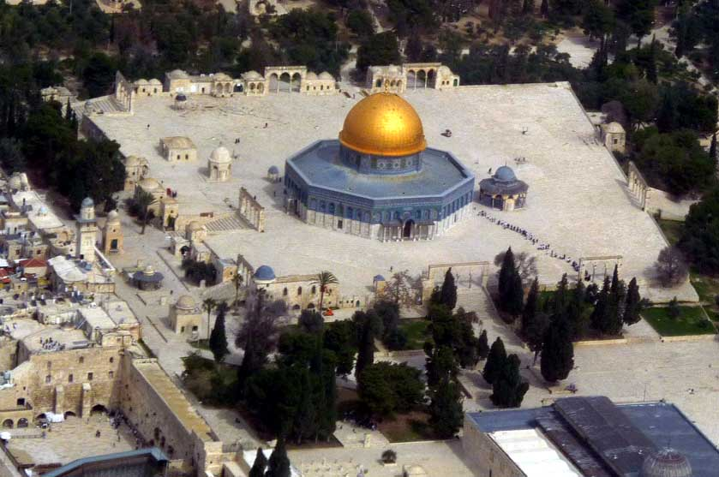
第一聖殿
第二聖殿
第三聖殿
建於966-959 BC
建於535-516 BC
建於20 BC-63 AD
千禧年
所羅門建造
所羅巴伯建造
大希律擴建
以西結的異象
圓頂清真寺
Dome of the Rock
691 AD迄今

Slide 13


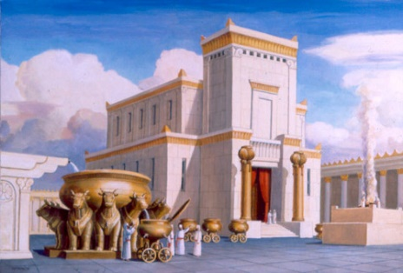
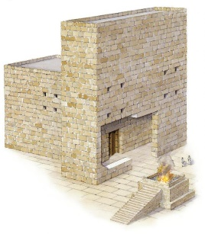
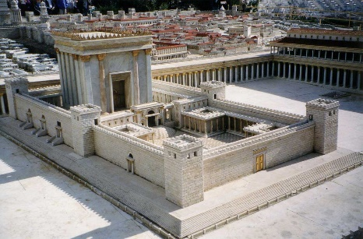
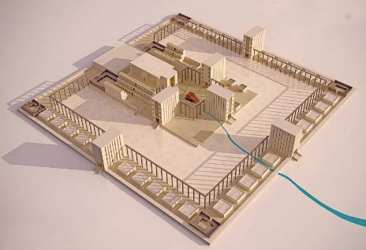
第一聖殿
第二聖殿
第三聖殿
建於966-959 BC
建於535-516 BC
建於20 BC-63 AD
千禧年
所羅門建造
所羅巴伯建造
大希律擴建
以西結的異象
586 BC被毀
70 AD被毀
By 巴比倫王
By 羅馬將軍提多
這殿後來的榮耀必大過先前的榮耀。(該2:9)

Slide 14


人的工作或獻給神的禮物，不會因它與神聖的事物沾邊就自動成聖，卻會因人的不潔而成為不潔。
歸回的
神聖使命
聖肉
食物
俗的衣襟
聖的衣襟
不算為聖
以色
列人
以色列人所作的
工和所獻的物
死屍
食物
必算污穢
罪(轉離神)
潔淨的人
不潔的人

Slide 15
【問答題】
問題(一)：2：1-9神藉著先知哈該對所羅巴伯與大祭司約書亞並百姓說什麼？神給他們的勉勵、應許是什麼？神要百姓建殿的心意是什麼？
問題(二)：從11-14節中，先知從利未記（利六25；七1）舉「聖肉」及民數記「摸死屍染了污穢」（民5：2）的例子中，要告訴百姓什麼？
問題(三)：從15-19節中，神要百姓追想什麼？由此追想中學習什麼？
問題(四)：神以所羅巴伯為「印」，在此處預表什麼？

Slide 16
【結論】
重建聖殿的以色列人擔心經費不夠，神告訴他們：「萬國的珍寶是祂掌管的，不需要擔心經費不夠。」以色列人擔心他們重建的殿比不上以前的宏偉，神告訴他們：「這個殿後來的榮耀必大過先前的榮耀。」以色列人擔心敵人攪擾他們重建聖殿，神告訴他們：「在這地方我必賜平安。」神應許的這三件事後來都應驗了。神讓百姓落到困苦缺乏之中，是為了讓他們擺正生活中的優先次序，重新回到神的恩典裡，並且活得更加豐盛。

Slide 17
百姓的地位不是蒙福的保障，按神所喜悅的去行才是蒙福的保障，反過來說，百姓性若犯了罪，他們所觸摸到的聖工都受到虧損，不僅無法彰顯神的榮耀，反成了仇敵的譏諷。件的賞賜外，其餘一切的祝福都是有條件的。人必須按神所喜悅的去行，才能蒙神祝福。同樣，新約的信徒得蒙救恩是根據神白白的恩典；已經得著救恩的信徒，既然蒙召，「行事為人就當除了救恩是白白的、無條與蒙召的恩相稱」（弗四1），生活的優先次序也照耶穌所宣告:「你們要先求祂的國和祂的義，這些東西都要加給你們了」。如此蒙福的生命必在我們當中，誠如在此章中先知教導百姓的真理。

Slide 18
【生活應用】
可否自由分享從哈該書1-2章中，學習到什麼屬靈寶貴功課?

Slide 19
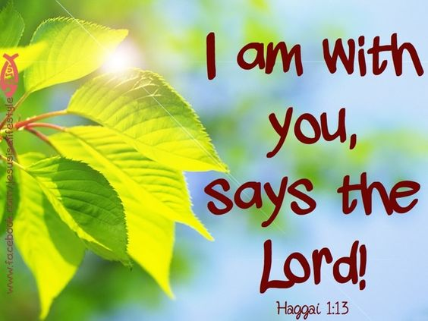
耶和華的使者哈該奉耶和華差遣對百姓說：「耶和華說：我與你們同在。」（該1：13）

Slide 20
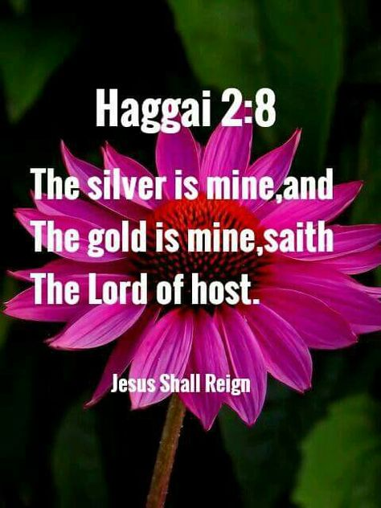
萬軍之耶和華說：「銀子是我的，金子也是我的。 」（該2：8）

Slide 21
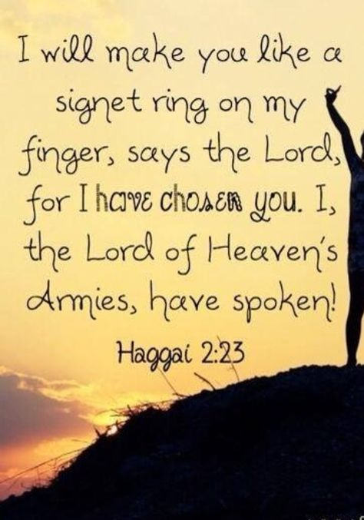
萬軍之耶和華說：我僕人撒拉鐵的兒子所羅巴伯啊，到那日，我必以你為印，因我揀選了你。這是萬軍之耶和華說的。」（該2：23）

Slide 22

萬軍之耶和華說：「不是倚靠勢力，不是倚靠才能，乃是倚靠我的靈方能成事。」 (撒4：6）

Slide 23
